Slide 1
1.5.5 直流电机的动态特性
(2-23)
四大动(静)态关系式

Slide 2

1-42 直流电机动态结构方框图
简化
τ_{m}为机电时间常数，τ_{e}为电磁时间常数
各种简化模型或具有某种负载特性的模型
令U_{a}、T_{LO}均为单位阶跃信号，利用终值定理
机械特性表达式
思考:1、直流电机结构框图、传递函数、机械特性（调节特性）这几种模型之间的关系是什么？那种模型包含的信息量最大？

Slide 3
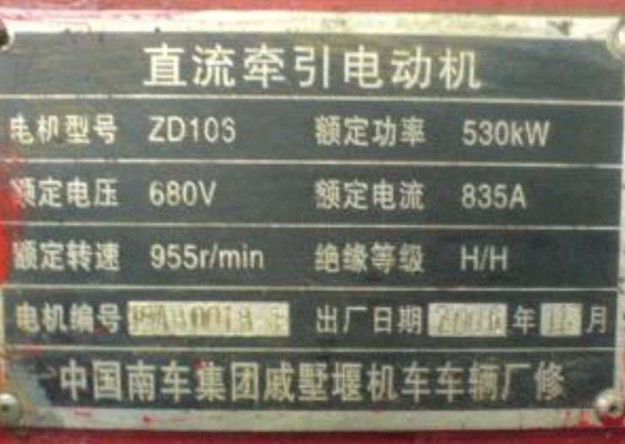
1.7 直流电机的选择
额定工况：通常电机制造厂或有关技术部门确定的电机满载正常长期运转工况，即额定工况。额定工况包括的数据较多，比如海拔高度、湿度、温度等，通常容易从产品说明书和标牌上能查到额定工况下主要额定值，如：
额定转矩T_{N}：指额定工况下电机的输出转矩；
额定转速n_{N}：应该注意电机的最高转速大于额定转速；
额定功率P_{N}：额定工况运行时输出的机械功率；
额定电压U_{N} ：额定工作情况下的电枢上加的直流电压。（例：3V，12V，24V，110V，220V）；
等

Slide 4
例: 有一并励电动机，其额定数据如下：
P₂=22KW,U_{N}=110V,n_{N}=1000r/min,η=0.84,R_{f}=27.5Ω,
R_{a}= 0.04Ω .
试求: (1) 额定电枢电流I_{a}及额定励磁电流I_{f} ;
(2) 额定转矩T;
(3) 额定条件下的反电动势E。
解：(1) P₂是输出功率，额定输入功率为
额定电流
额定励磁电流
额定电枢电流
（2）额定转矩
（3）额定条件下反电动势

Slide 5
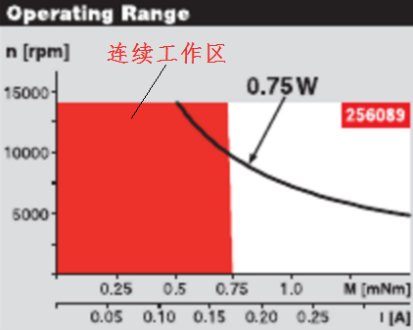
直流电机工作与运行特性
(a)电磁式直流电机 (b)特性较软的永磁式直流电机 (c)电机运行曲线
1-49 直流电机工作与运行特性
效率
电机的粘滞阻尼：空气、涡流损耗、磁滞损耗

Slide 6
（书中）1.9.4、电机参数选择
折算到电机轴上计算相应的力矩、转速和其它（力矩文波系数、安装尺寸、温度等）要求
避免“大马拉小车”
2-22负载特性与直流电机的机械特性
2-23初步估计负载特性与直流电机的机械特性

Slide 7
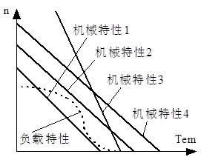
例：如图虚线为负载特性，直流电机和驱动器选定后可以画出驱动器输出最大电压时对应的机械特性，如图机械特性1~4对应四种不同选择方案。由于该负载为短时工作，不考虑电机过载发热问题。
问:1)你觉得应该选择那个机械特性，简述原因？
2）针对其它落选的机械特性给出简单评述。

Slide 8
2.1.14 例题
人工计算通常要回避微分方程，所以主要用电机的静态关系式。
例2.1.14-1、一直流电动机的额定功率为P_{N}=55kW，额定电压为U_{N}=220V，额定转速为n_{N}=1500r/min，额定效率为η_{N}=0.9，求1）该电机的额定状态下的电流I_{N}、输入功率P₁和额定转矩T_{N}，2）假如在额定转速下直接将电机电压U_{a}=0（短接，能耗制动）最大电流I_{zd1}=？3）如果要求最大电流I_{max}是额定电流的2.5倍，求能耗制动需要串入电阻R_{s}=？
解：1)由P_{N}=T_{N}×ω_{N}
额定转矩T_{N} =P_{N}/ω_{N}=55000/(n_{N}×2π/60)=350.14(N·m)
输入功率P₁= P_{N}/η_{N}=55000/n_{N}=61111.11≈61.11 kW
额定电流I_{N}= P₁/U_{N}=61111.11/220≈277.78A

Slide 9
2)计算制动最大电流I_{zd1}，根据U_{a}=I_{a}R_{a}+E_{a}，I_{zd}出现在额定转速对应反电势E_{a}时U_{a}=0时，所以需求R_{a}的值。由额定值的转矩和电流可以求得力矩系数为：
K_{t} = T_{N}/I_{N}≈1.26(N·m/A)
由K_{e}=K_{t}，有K_{e}=1.26(V/rad/s)
E_{a}=K_{e}×ω_{N}=1.26×n_{N}×2π/60=197.92(V)
R_{a}=(U_{N}-E_{a})/ I_{N}≈0.079(Ω)
所以I_{zd} = E_{a}/ R_{a} =2505.31(A)
3)由于不串入电阻直接短接电流过大，为达到最大电流不超过2.5倍额定电流，必须串入电阻R_{s}。由R_{a}+R_{s}=E_{a}/ (2.5I_{N}),可以求得
R_{s}=E_{a}/ (2.5I_{N})- R_{a}=0.206(Ω)

Slide 10
例2.1.14-2、将两台完全相同的直流电机的轴连接在一起，构成电动机-发电机
2-30电动机-发电机组
组，如图电枢电阻为R_{a}=75Ω。
如U_{a1}=89V，电流I_{a1}=0.2A，R_{L}=∞（断开），此时对应转速为ω₁=400rad/s,求发电机电压U_{g1}，和每台电机的空载阻转矩T_{f}。
2.当U_{a2}=91V，R_{L}=325Ω，求机组的转速ω₂=？电动机电流I_{a2}和输出功率P_{mo}，发电机电流I_{g2} ？
解：1）中电动机需要的阻转矩为2T₁，由U_{a}=I_{a}R_{a}+E_{a}，可以计算出：
E_{a}=U_{a}-I_{a1}R_{a}=89-0.2×75=74(V)；由于I_{g1}=0，所以U_{g1}=E_{a}=74(V)
K_{t}= E_{a}/ω₁=74/400=0.815(V/rad/s)；K_{e}=K_{t}=0.815（N·m /A）

Slide 11
由于2T_{f}= K_{t}×I_{a1}，所以T_{f}= K_{t}×I_{a1}/2=0.0815（N·m）
根据电机的静态关系式，可以列出以下方程组：
带入已知数据有
解得E_{a2}=64(V),ω₂=346(rad/s),I_{a2}=0.36(A),I_{g2}=0.16(A)
输出功率为：
P_{mo}=I_{a2}U_{a2}-R_{a}I_{a2}²-T_{f}ω₂=0.36×91-75×0.36²-0.0815×346=16.6(W)

Slide 12
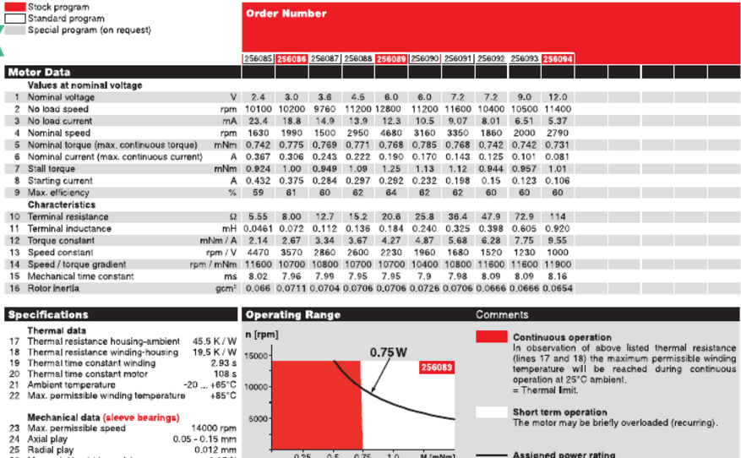
上述基于静态的方法简单、必要，但是不充分，精细的电机选择应考虑动态（可用MATLAB Simulink仿真）

Slide 13
1.6 直流伺服电机
伺服电机(servo motor)
伺服系统
为了快速跟踪输入指令的变化，应具有以下特点：
1.机电时间常数小，能快速响应；
2.机械强度高，能承受较大的加速度冲击；
3.具有较大的瞬时转矩和瞬时电流；
4.正反向运行特性对称。

Slide 14
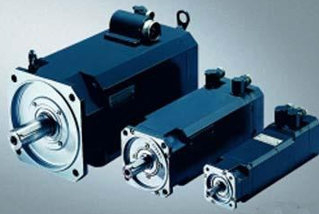
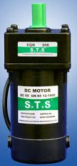
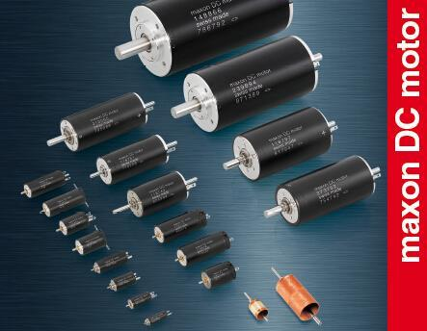
直流伺服电机外形

Slide 15
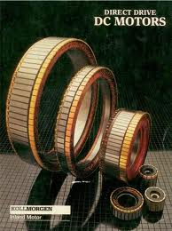
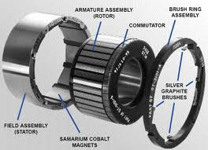
直流力矩电机外形（粗、薄）

Slide 16
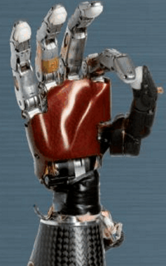
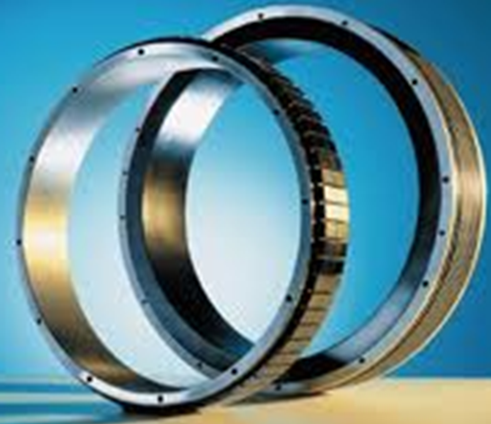

Slide 17
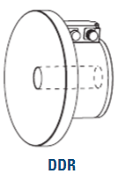
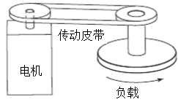
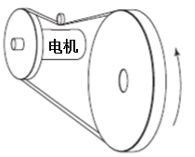
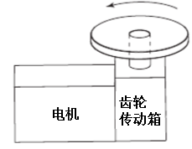
(a)伺服电机 (b) 伺服电机+齿轮变速箱 (c) 力矩电机
2-20 伺服驱动
高速
低速
低速
DDR(直驱电机
Direct Drive Rotary Motor)
低速、大力矩，且带宽、精度位置较高的伺服系统中广泛采用
电液伺服（能用电机不用液压）

Slide 18
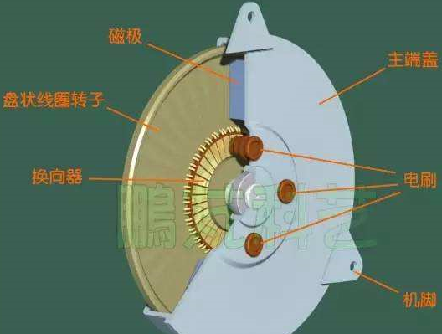
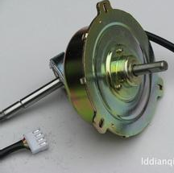
2、其它类型直流电机
盘式
电枢直流伺服电动机

Slide 19
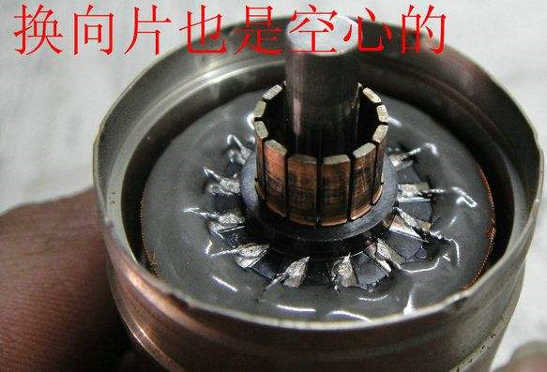
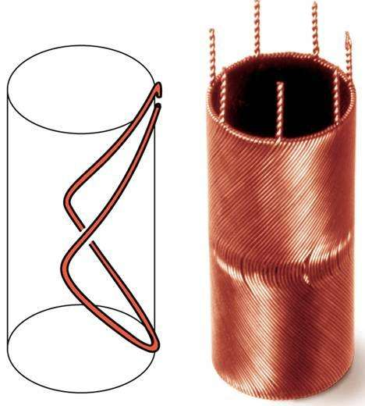
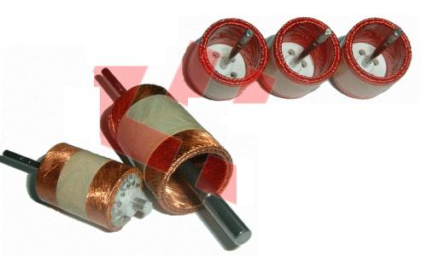
空心杯
电枢直流伺服电动机

Slide 20
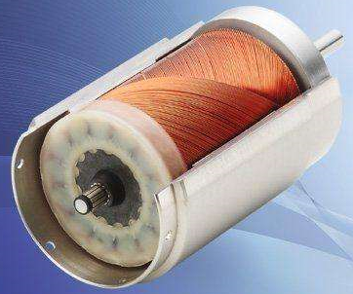
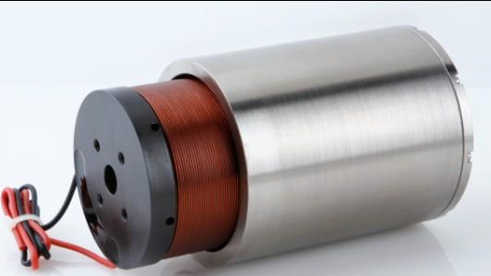
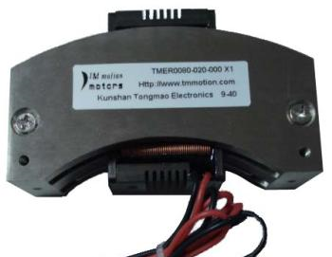
无槽
电枢直流伺服电动机
音圈
电机

Slide 21
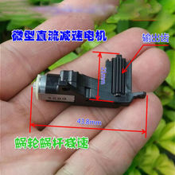
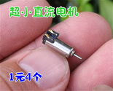
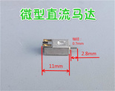

Slide 22
基于电能转化成机械能的执行元件展望：
1、应用广泛
2、长期存在：只要世界电能还未被取代
3、普通电机、电机驱动技术和商品化越来越成熟（国内外产品质量差距不断缩小）。
通常一门技术也走兴衰存亡的过程（如有线电话），
但不妨碍电机在新的、高技术产业中的应用，如波士顿动力的机器人（有液压驱动）
4、如果在材料上没有突破，如常温超导材料、高性能导磁材料，高温绝缘材料等
，普通电机类执行器制造业与高科技、热门科学越来越远，逐渐走向传统工业的过程中。

Slide 23
2-24电机的Simulink动态特性仿真框图
1.8 应用展望
直流电机的主要优点和缺点均与电刷和换向器有关。缺点：电刷磨损造成的污秽限制了在某些场所的应用，换向火花除了导致较大的电磁噪声和干扰外，在防爆场所的应用也受到限制，换向火花还是电流和转速的重要限制因素。优点：主要体现在价格上，特别是功率较小的地方，直流电机有较大价格优势。直流电机商品化产品从0.5瓦至几百千瓦，转速从每分几十转至至每分上万转分布非常宽。特殊用途的直流电机，如空心杯、音圈电机、盘形电枢直流伺服电动机和其它特殊用途的直流电机仍难以替代外。但普通直流伺服电机、驱动电机的应用受到两个方向的挑战。1、来自低端的异步电机+变频器方案，虽然是非伺服产品，但电子技术与电机控制技术的快速发展，使性价比越来越高； 2、来自高端的永磁交流伺服电机（永磁无刷电机）+驱动器方案，在高端除了直流电机可能存在价格优势外，各种指标均不如该方案。直流电机的应用后有追兵，前有堵截，传统直流电机的应用领域被不断压缩。后续将进行较详细对比。

Slide 24
1.9 控制方案
2-27电机驱动的机电位移伺服系统控制结构框图
内环带宽选为外环带宽的2.5~5倍
步骤：
开环调试
电流环
速度环
位置环
前馈

Slide 25
作业
20、选择电机时，已知电机的最大转矩、最大转速均大于负载的最大转矩、最高转速，这个电动机选择一定能满足负载驱动要求吗？
21、直流电机的机械特性、传递函数G_{Uaω}(s)与图2-19动态结构框图均是描述直流电机特性的模型，请问他们是什么关系？那个模型的信息量包含其它两个？
22、为什么说加速度反馈不能代替电流反馈？
23、一个角位移伺服系统，在一定电压下堵转电流不超过最大电流，是否该系统不用考虑电流反馈限制最大电流？

